Slide 1
PROJEKT
GROBLJE ZA KUĆNE LJUBIMCE
SA SPALIONICOM I SABIRALIŠTEM
Grad Zagreb, 2. srpnja 2015.

Slide 2
PROJEKT: GROBLJE ZA
KUĆNE LJUBIMCE SA SPALIONICOM I SABIRALIŠTEM
parcela: k.č. br. 8251/2 k.o. Sesvetski Kraljevec
površina čestice: 12.460 m²
tlocrtna površina građevine 376 m² – brutto površina objekta 494 m²
čestica je prema Prostornom planu Grada Zagreba namjenom predviđena za groblje za kućne ljubimce

Slide 3
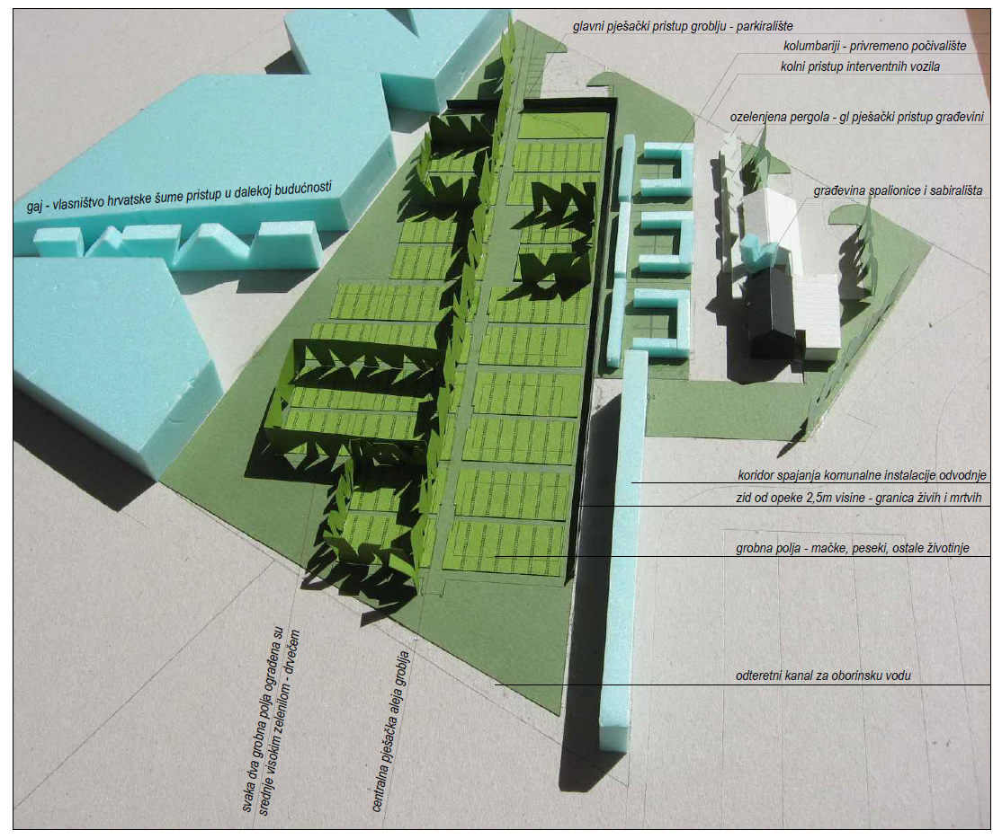

Slide 4
PROJEKT: GROBLJE ZA
KUĆNE LJUBIMCE SA SPALIONICOM I SABIRALIŠTEM
- tlocrti zgrade

Slide 5
